Slide 1
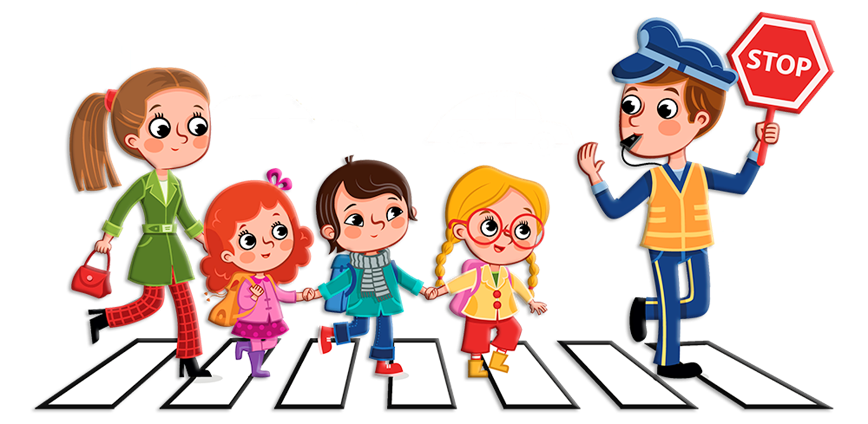
ПРОЕКТ
«Я-ПЕШЕХОД, Я-ПАССАЖИР»
Старше-подготовительная коррекционная группа
Воспитатель: Садова В.В.
Учитель-дефектолог: Войтович О.М.

Slide 2
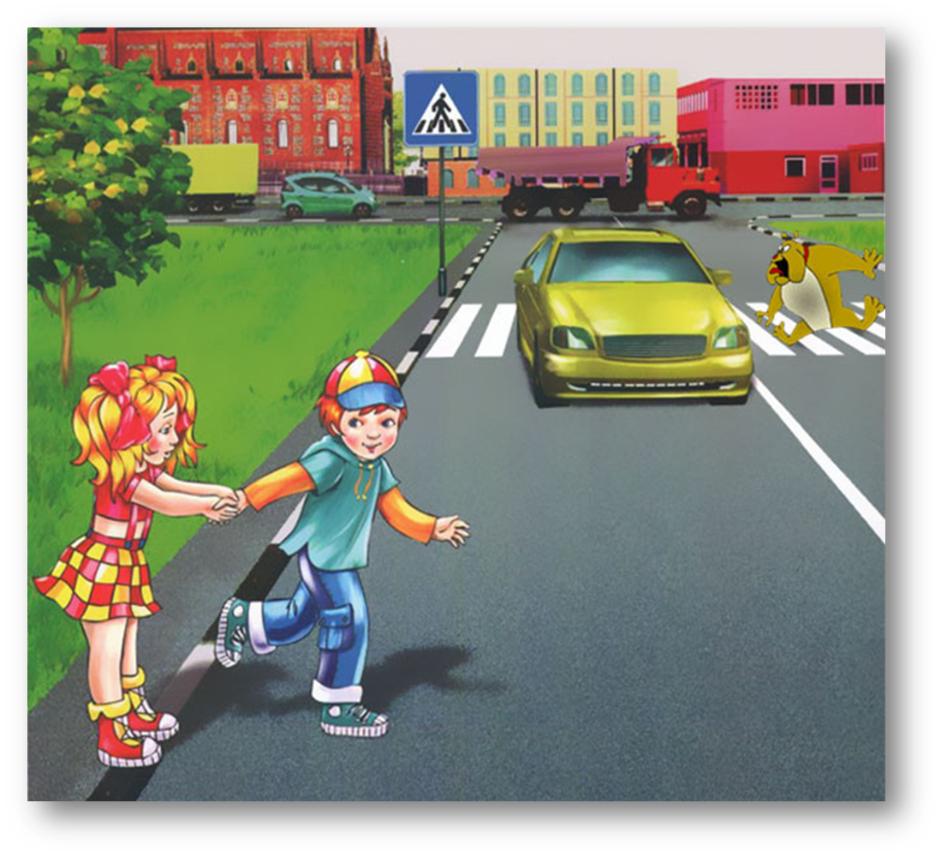
Почему эта тема для нас так важна?
Актуальность и просто жизненная необходимость обучения детей правилам дорожного движения несомненна. Статистика утверждает, что очень часто причиной дорожно-транспортных происшествий являются, именно, дети. Приводят к этому элементарное незнание основ правил дорожного движения и безучастное отношение взрослых к поведению детей на проезжей части. Другой причиной является то, что дошкольники ещё в должной степени не умеют управлять своим поведением, у них ещё не выработалась способность предвидеть возможную опасность, поэтому они безмятежно выбегают на дорогу.

Slide 3
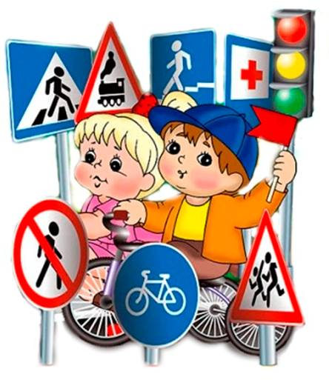
Почему она актуальна именно в дошкольном возрасте?
Известно, что привычки, закреплённые в детстве, остаются на всю жизнь, поэтому одной из важных проблем в обеспечении безопасности дорожного движения является профилактика детского дорожного травматизма в дошкольных учреждениях.
Основной деятельностью в дошкольном возрасте является игра. Поэтому обучать детей правилам безопасного поведения на дорогах лучше всего через дидактические игры и упражнения, подвижные игры, сюжетно – ролевые игры на площадках по ПДД.

Slide 4
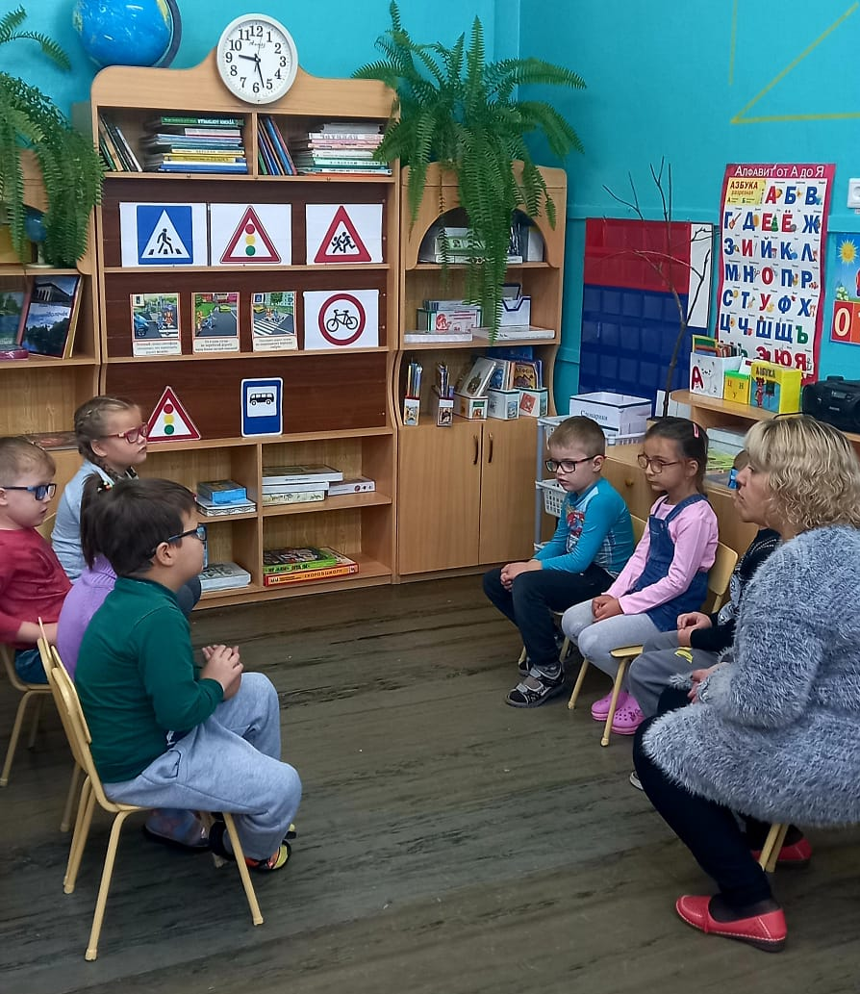
Свою работу над проектом начали с беседы на тему:
«Что ты знаешь о правилах дорожного движения?
По результатам беседы пришли к выводам:
1. У детей имеются поверхностные знания о правилах дорожного движения для пешеходов и пассажиров.
2. Дошкольники интересуются данной темой.

Slide 5

Целью нашего проекта стало:
Формирование навыков безопасного поведения на улицах города и в транспорте в качестве пешеходов и пассажиров для сохранения жизни и здоровья себе и окружающим.

Slide 6
В ходе проекта решались следующие задачи:
Образовательные:
познакомить детей с понятием “улица”, ее основными частями, домашним адресом;
познакомить с видами пешеходных переходов и дорожными знаками, обозначающими их, а также перекрестком и правилами его перехода;
продолжать знакомить детей с видами транспорта (наземный, водный, воздушный) и транспортных средств различного назначения (общественный, специальный транспорт).
Развивающие:
развивать внимательность, память, мышление, осторожность, способность к ориентировке в окружающей обстановке, наблюдательность; познавательный интерес;
обогащать словарный запас детей.
Воспитательные:
воспитывать уважение к правилам дорожного движения, а также желание детей выполнять правила безопасного перемещения по улицам;
прививать основы культуры поведения, находясь в районе проезжей части, в общественном городском транспорте.

Slide 7
Какие знания и умения приобретут наши дети по окончанию работы над проектом ?
дети будут знать алгоритм перехода дороги «остановись – посмотри – перейди»;
уметь выбрать способ перехода проезжей части дороги, различать пешеходные переходы (наземный, надземный, подземный, регулируемый, нерегулируемый) и средства регулирования дорожного движения (светофор, регулировщик), а также дорожные знаки;
знать правила перехода проезжей части по регулируемому и нерегулируемому пешеходным переходам, сформированные знания о дорожных знаках;
соблюдать правила культурного поведения на улице и в транспорте, умение предвидеть возможную опасность, правильно реагировать на нее и выполнять действия в зависимости от ситуации.

Slide 8
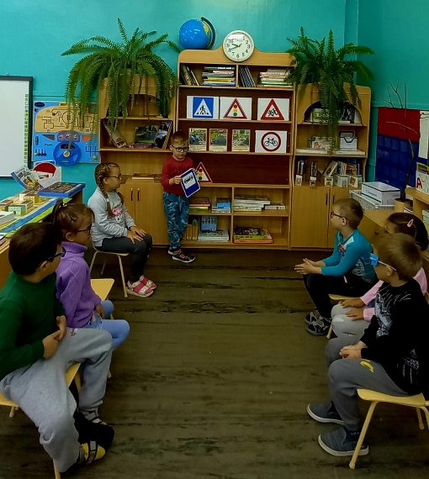
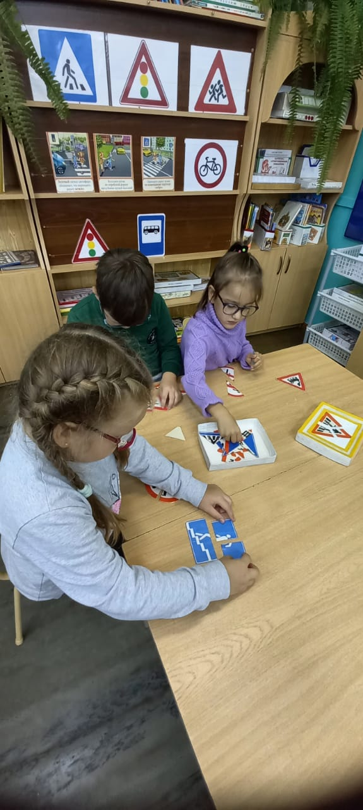
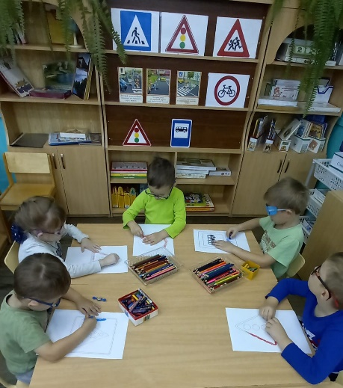
В каких формах прошла работа над проектом?
Экскурсии, наблюдения.
Рассматривание иллюстраций.
Беседы, чтение литературы, заучивание стихотворений.
Консультации для родителей.
Игры.
Рисование.

Slide 9
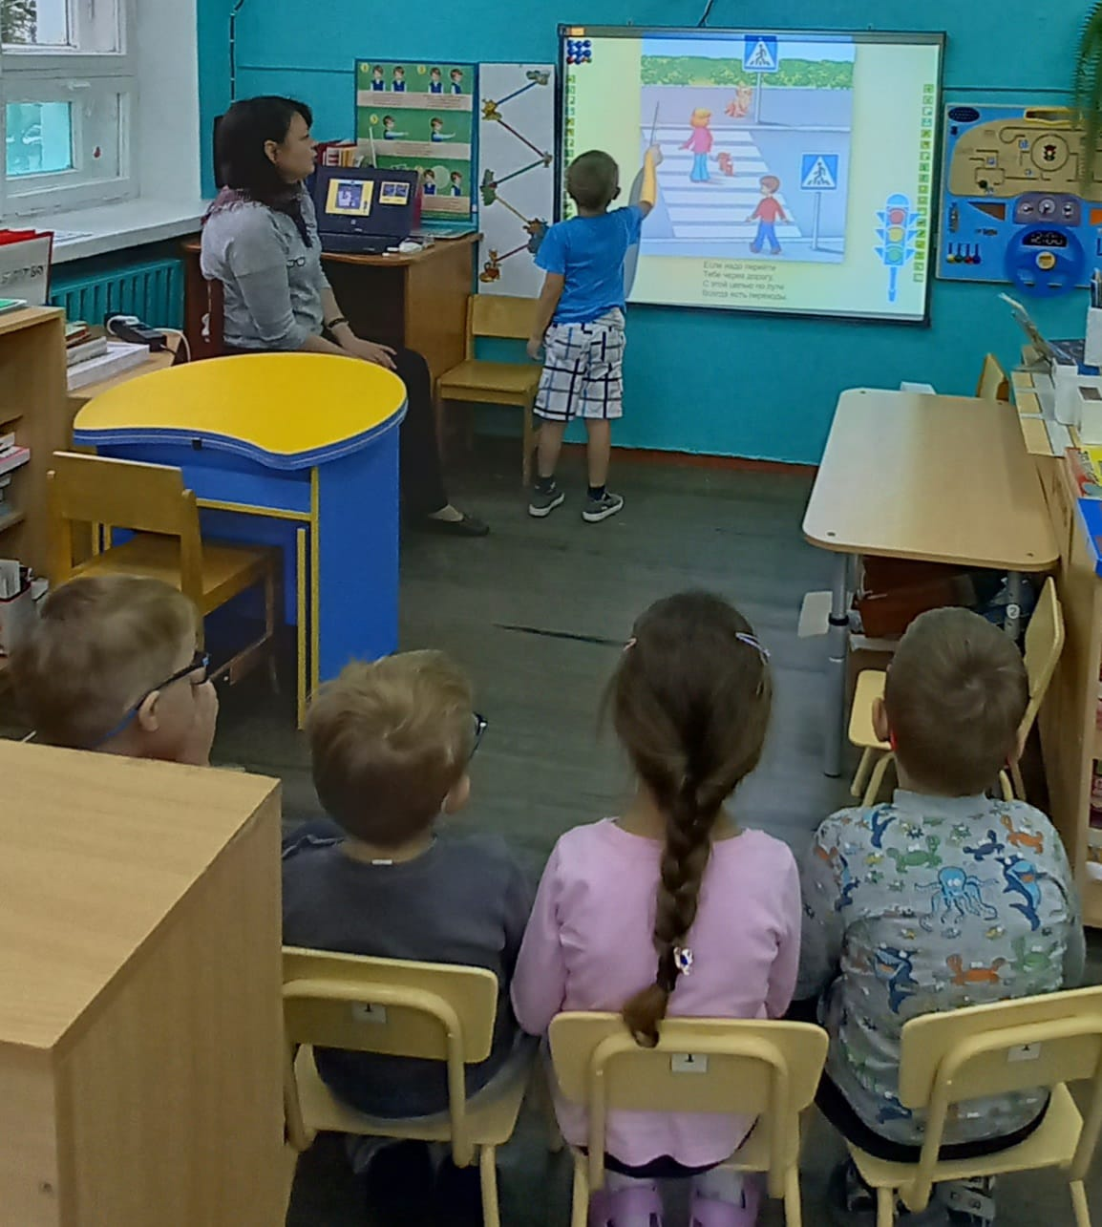
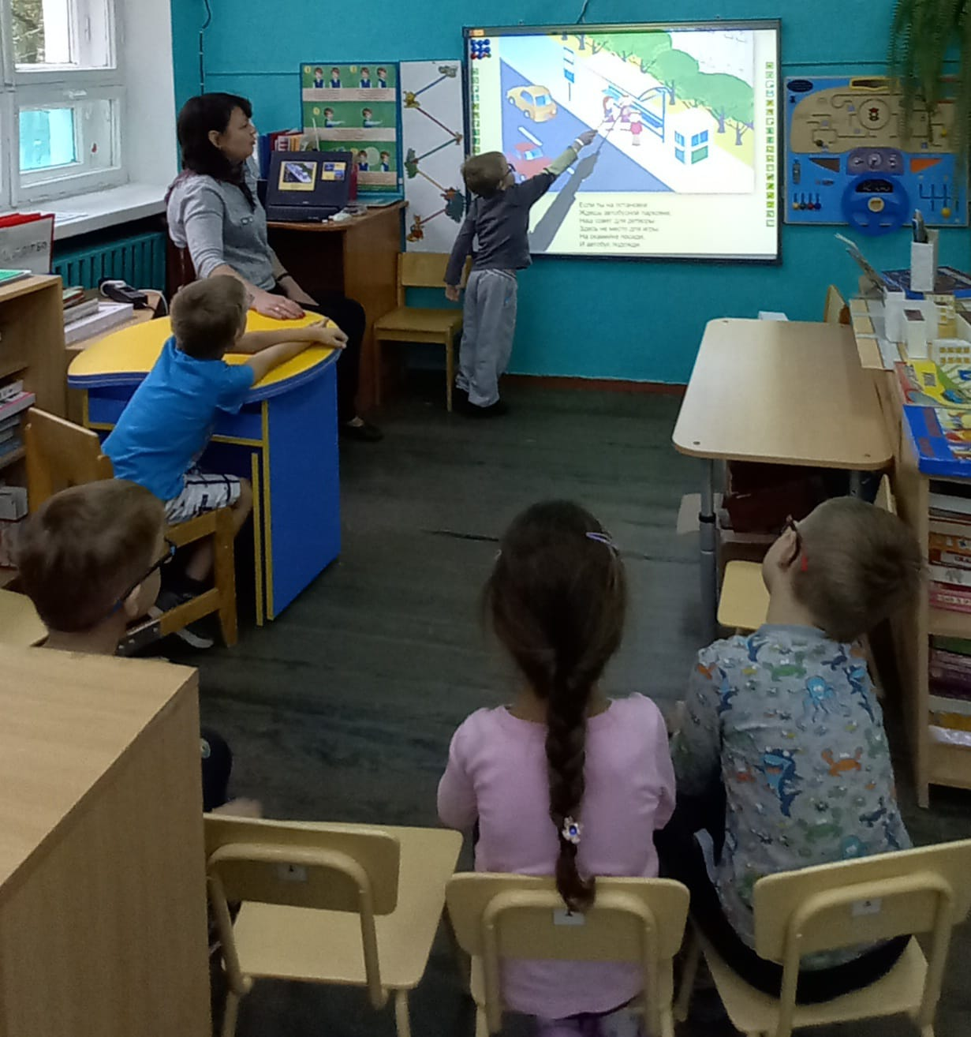
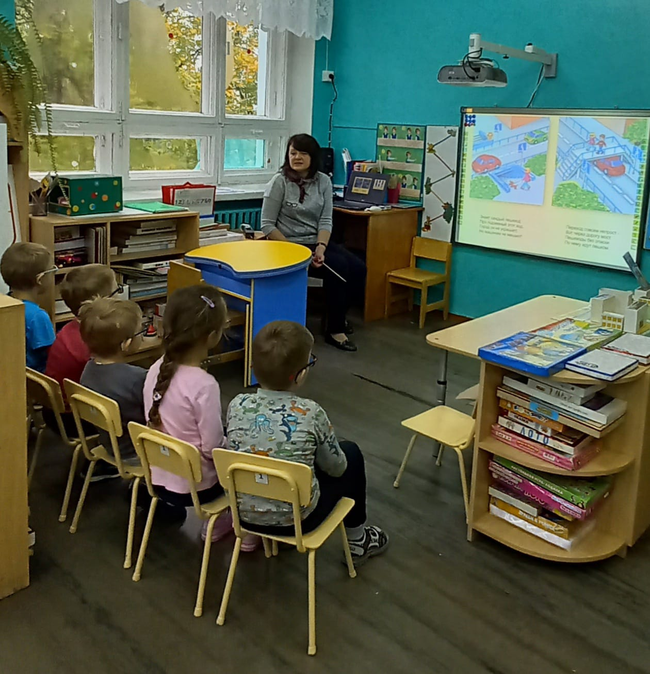
Беседы и обсуждения просмотренных презентаций

Slide 10
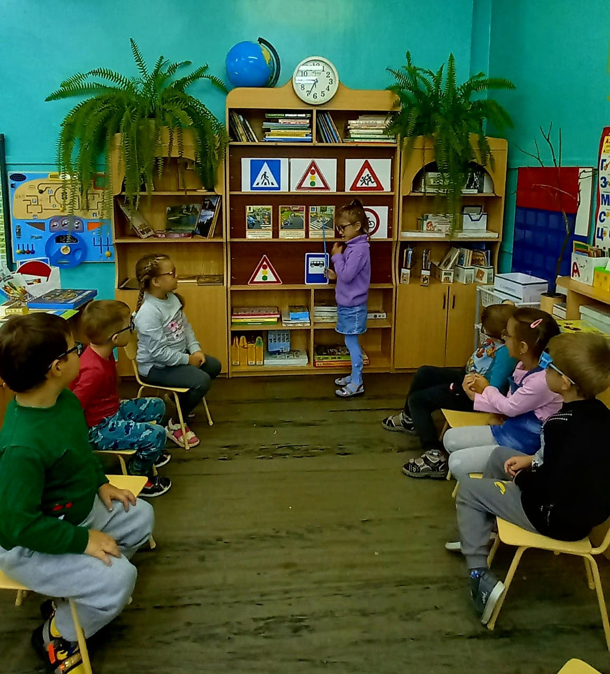

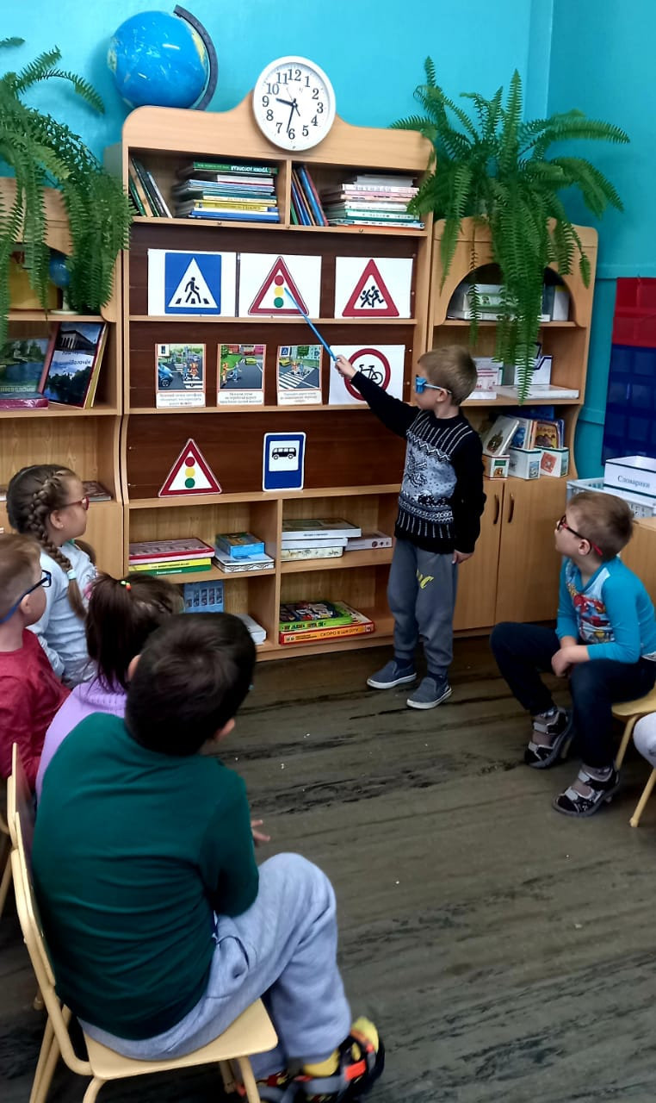
Занятие по познавательному развитию
«Путешествие в страну дорожных знаков»

Slide 11
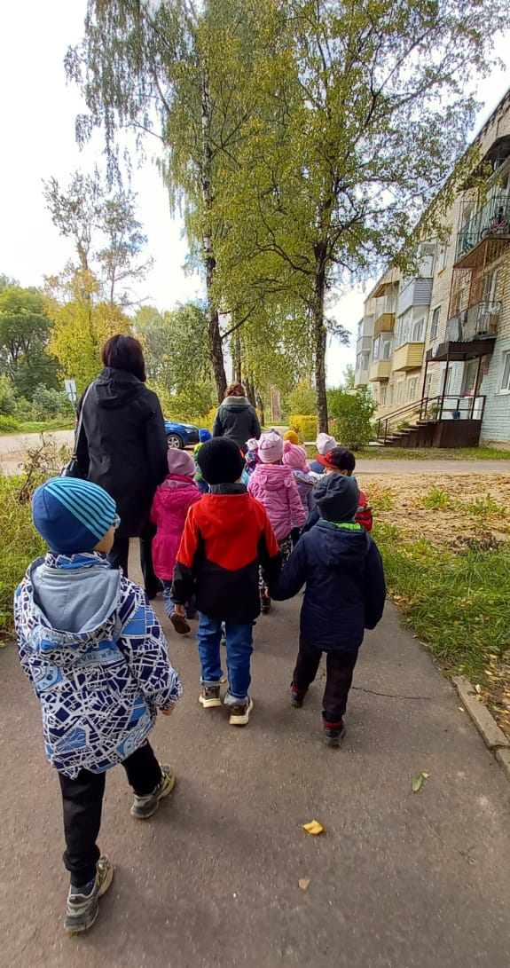
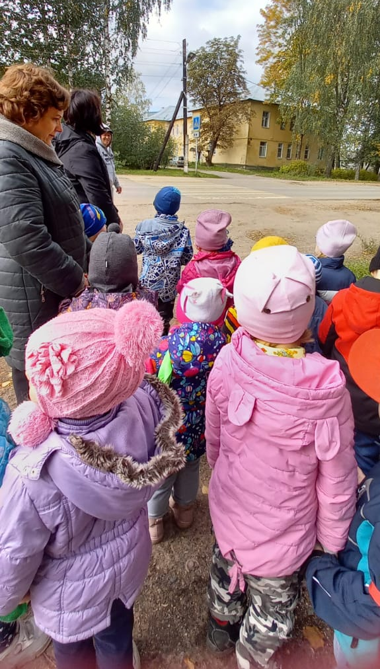
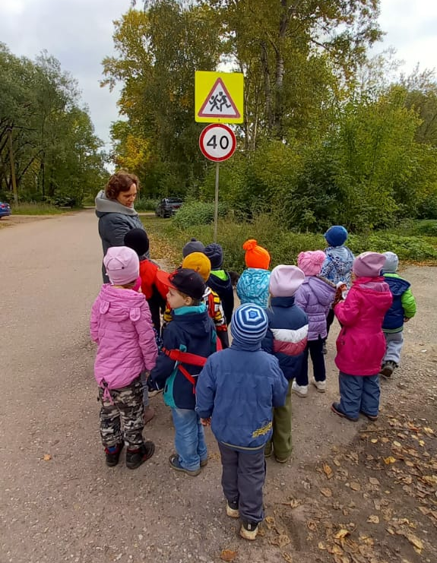
Экскурсия-наблюдение
«Опасные места на улице»

Slide 12
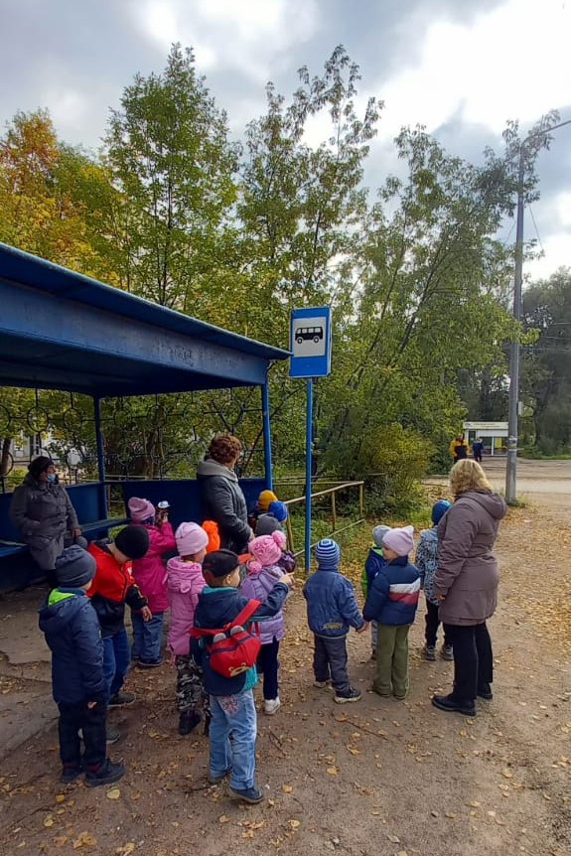
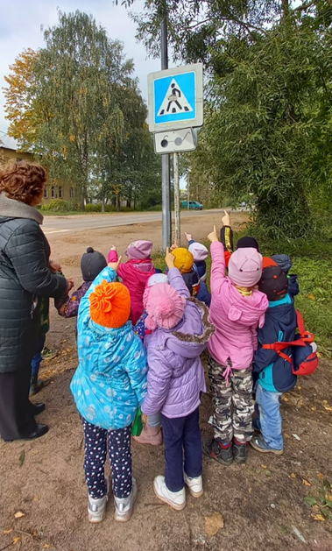
Экскурсия к знаку «Пешеходный переход» и
«Автобусная остановка»

Slide 13
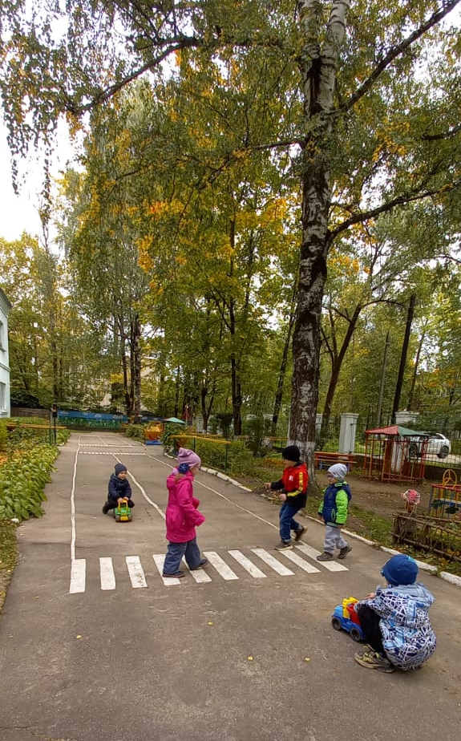
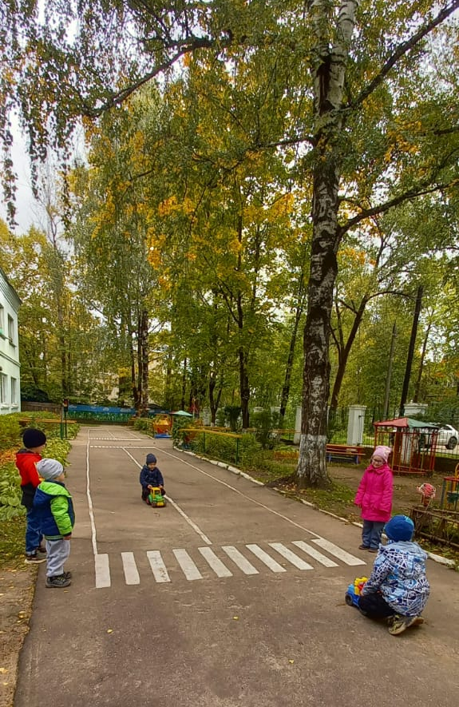
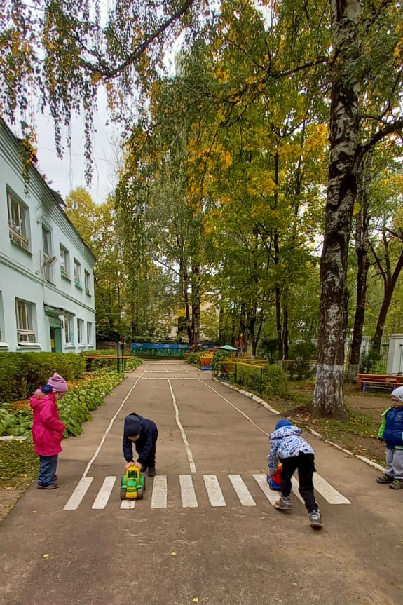
Проигрывание дорожных ситуаций на специально оборудованной площадке детского сада
;

Slide 14
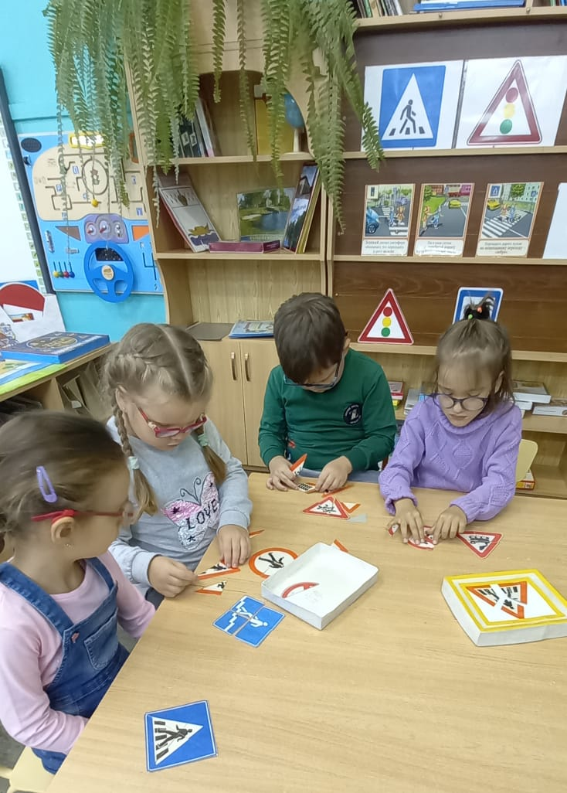
Настольная игра «Собери знак»

Slide 15
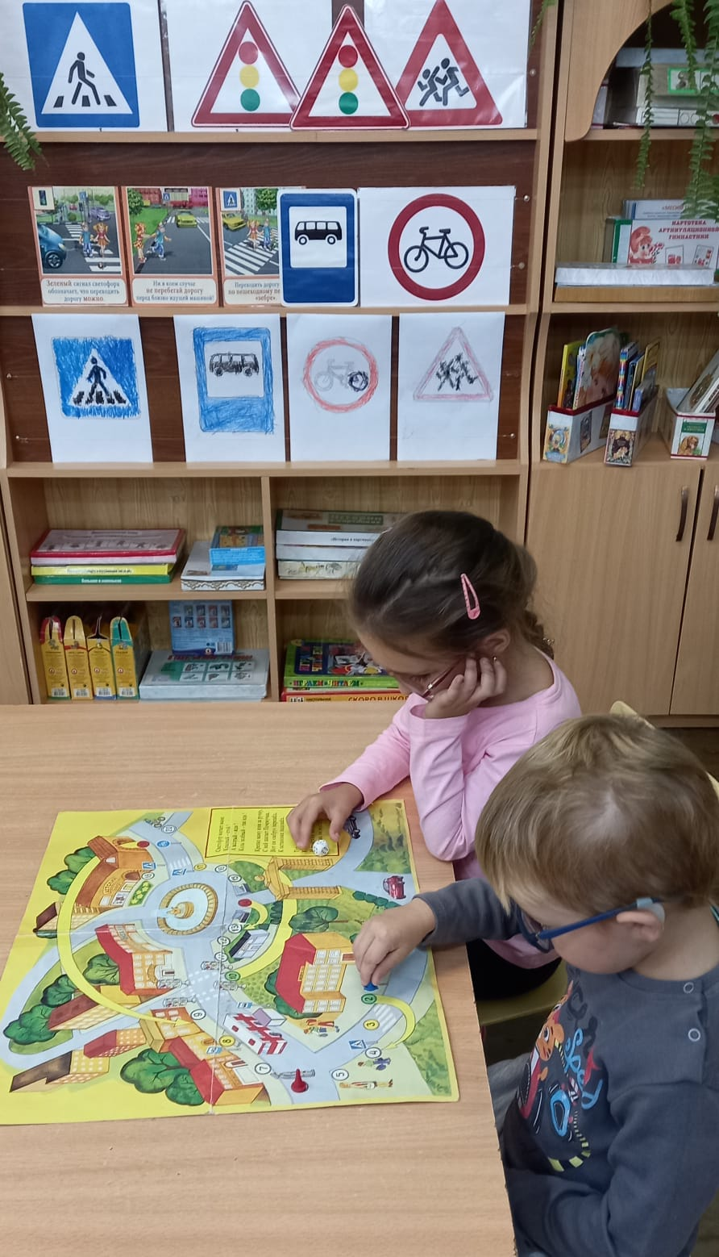
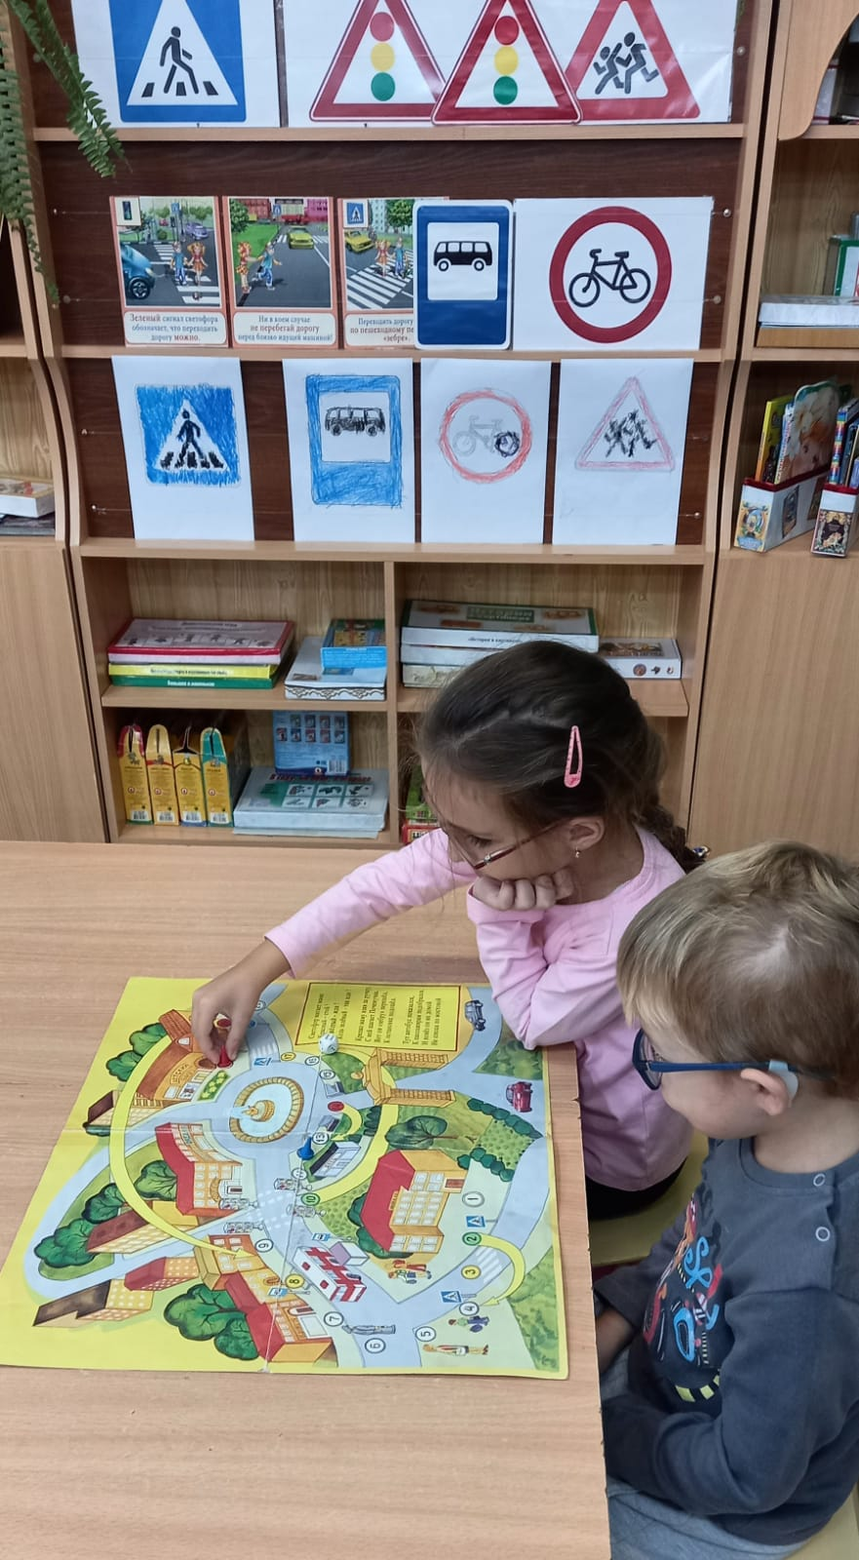
Настольная игра-бродилка
«Правила дорожного движения»

Slide 16
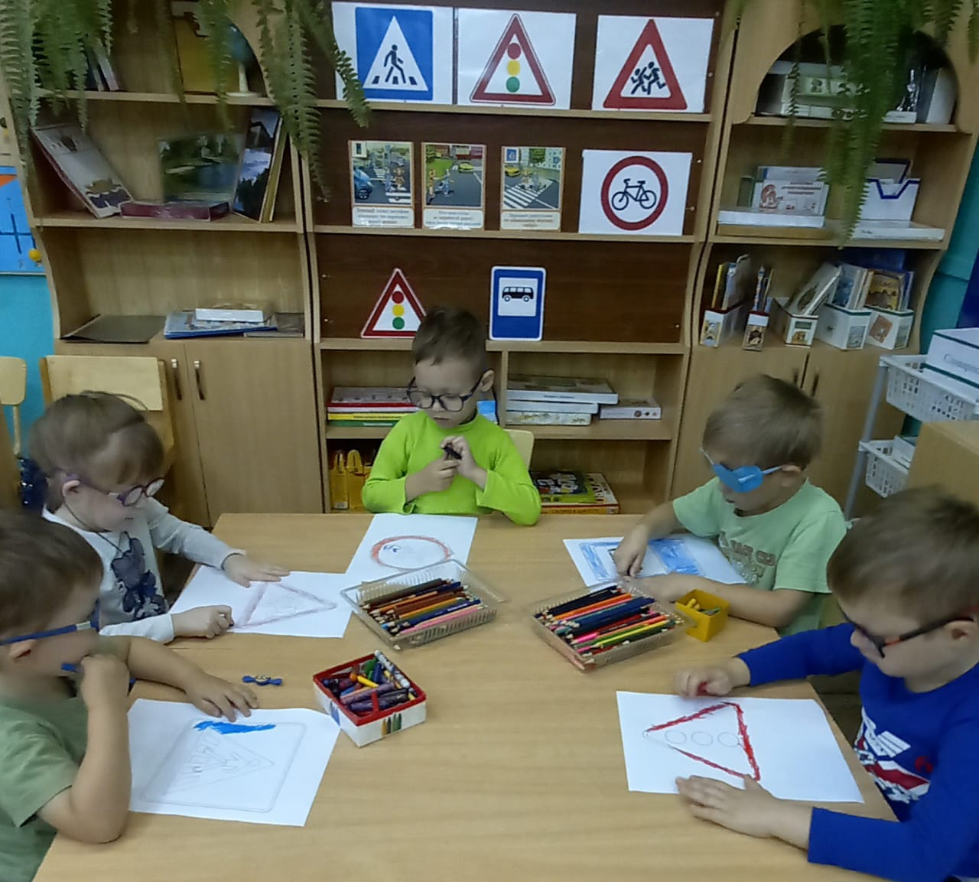
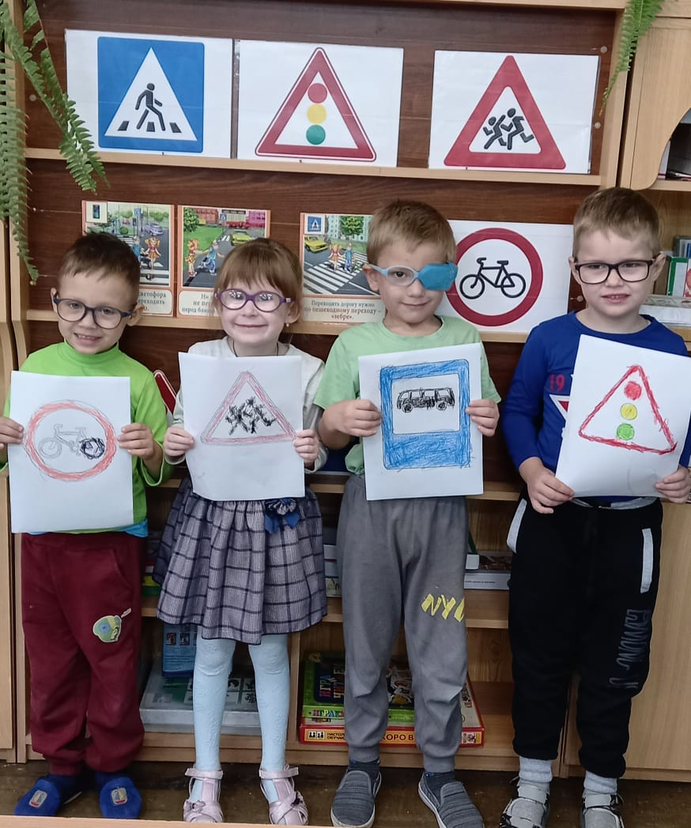
Занятие по рисованию
«Азбука дорожных знаков»

Slide 17
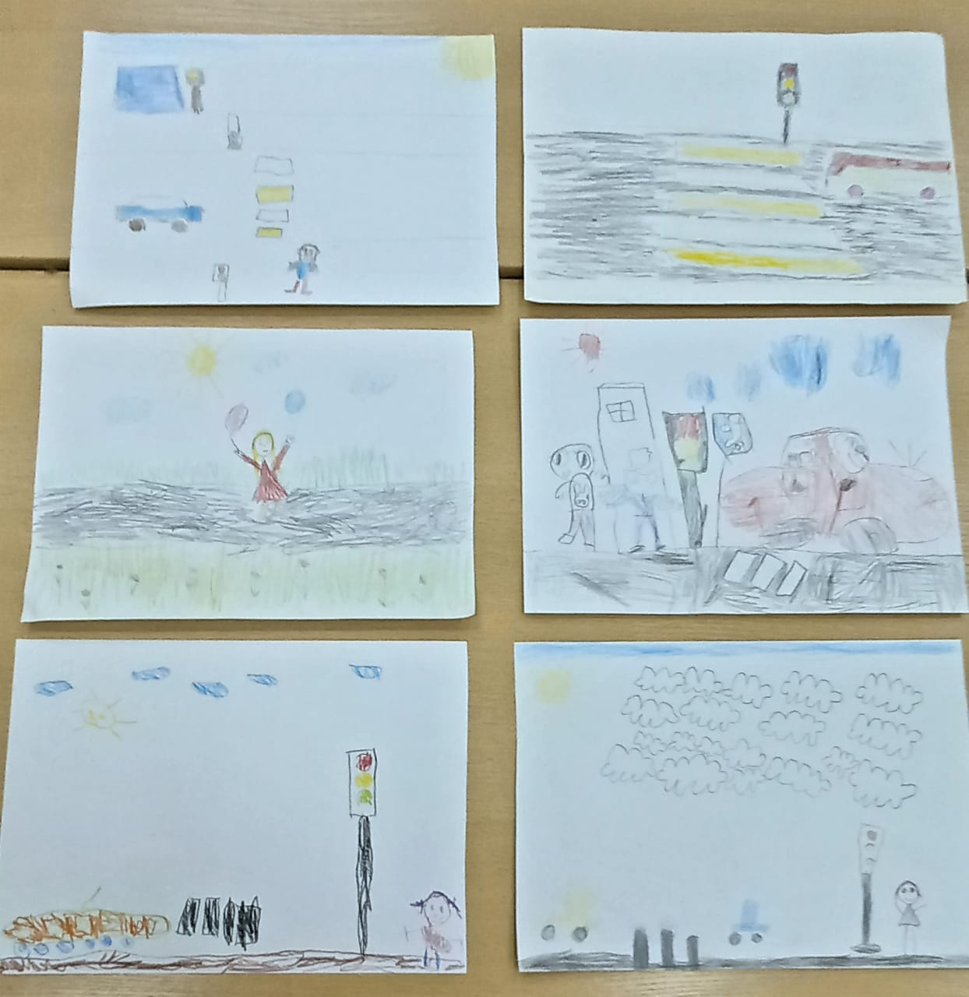
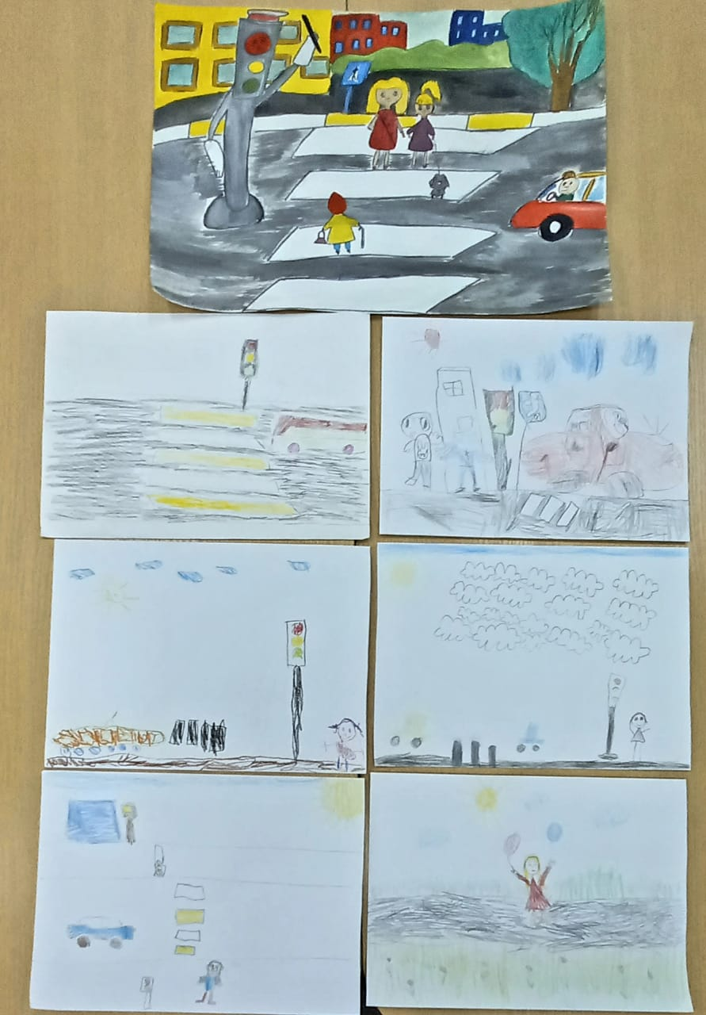
Выставка рисунков «Я – пешеход. Я- пассажир» - сотворчество родителей и детей.

Slide 18
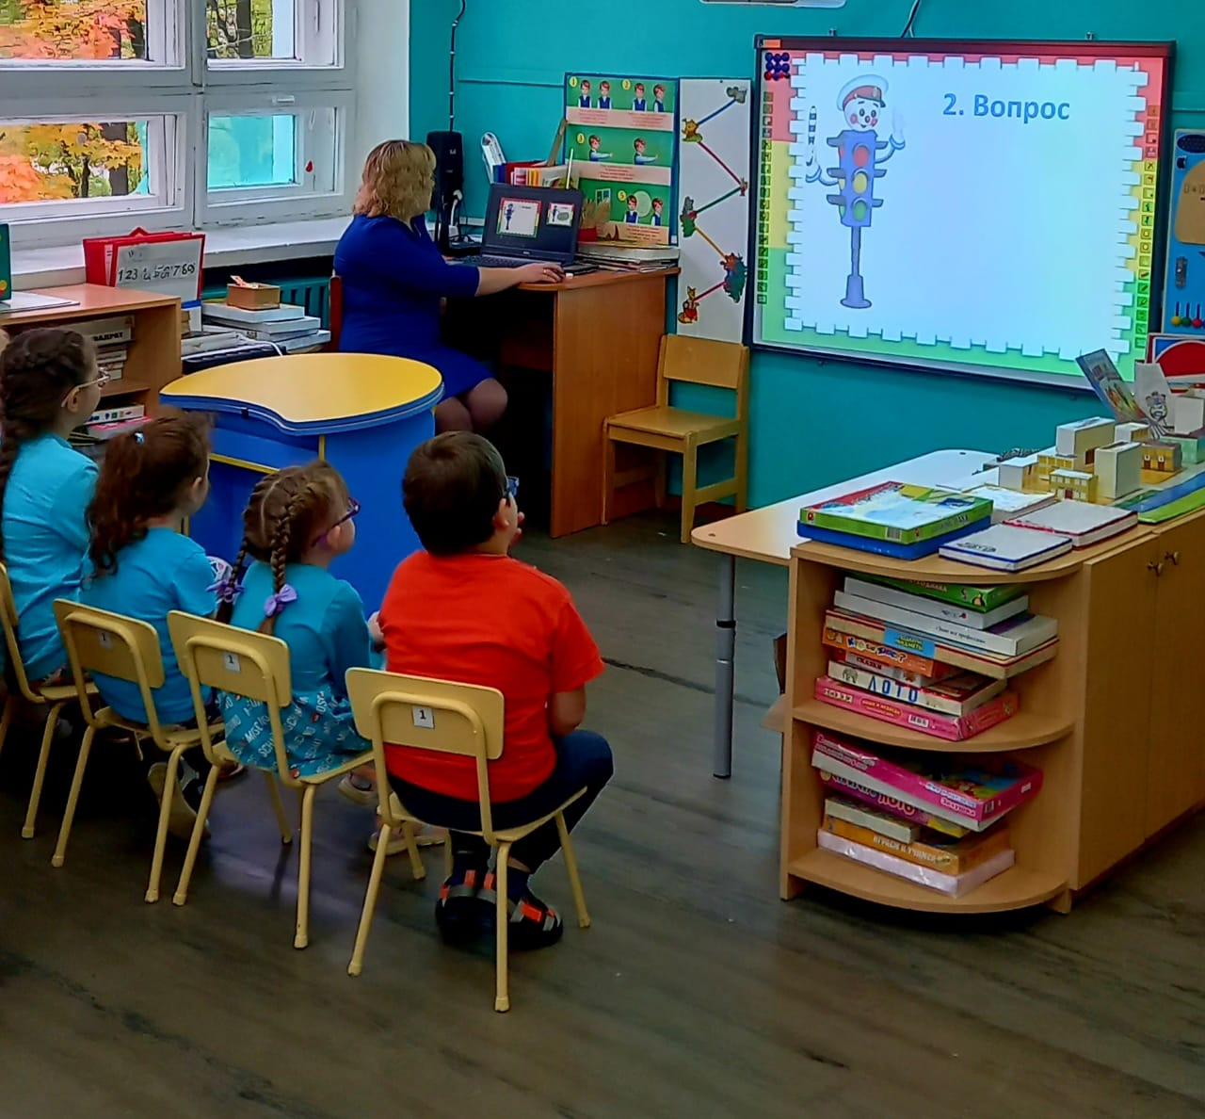
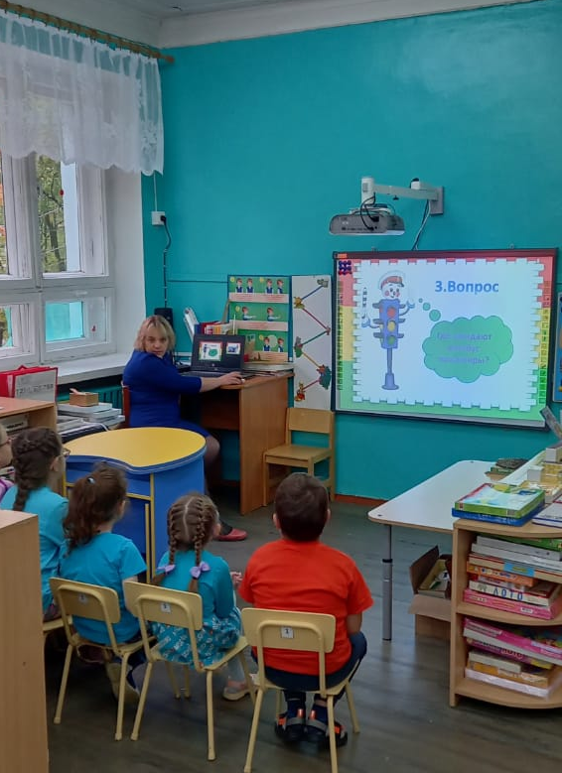
Итоговым мероприятием стала викторина
«Знаки дорожные помни всегда, чтобы с тобой не случилась беда»
Ребята побывали в гостях у Светофорыча и ответили на вопросы викторины по правилам дорожного движения.

Slide 19
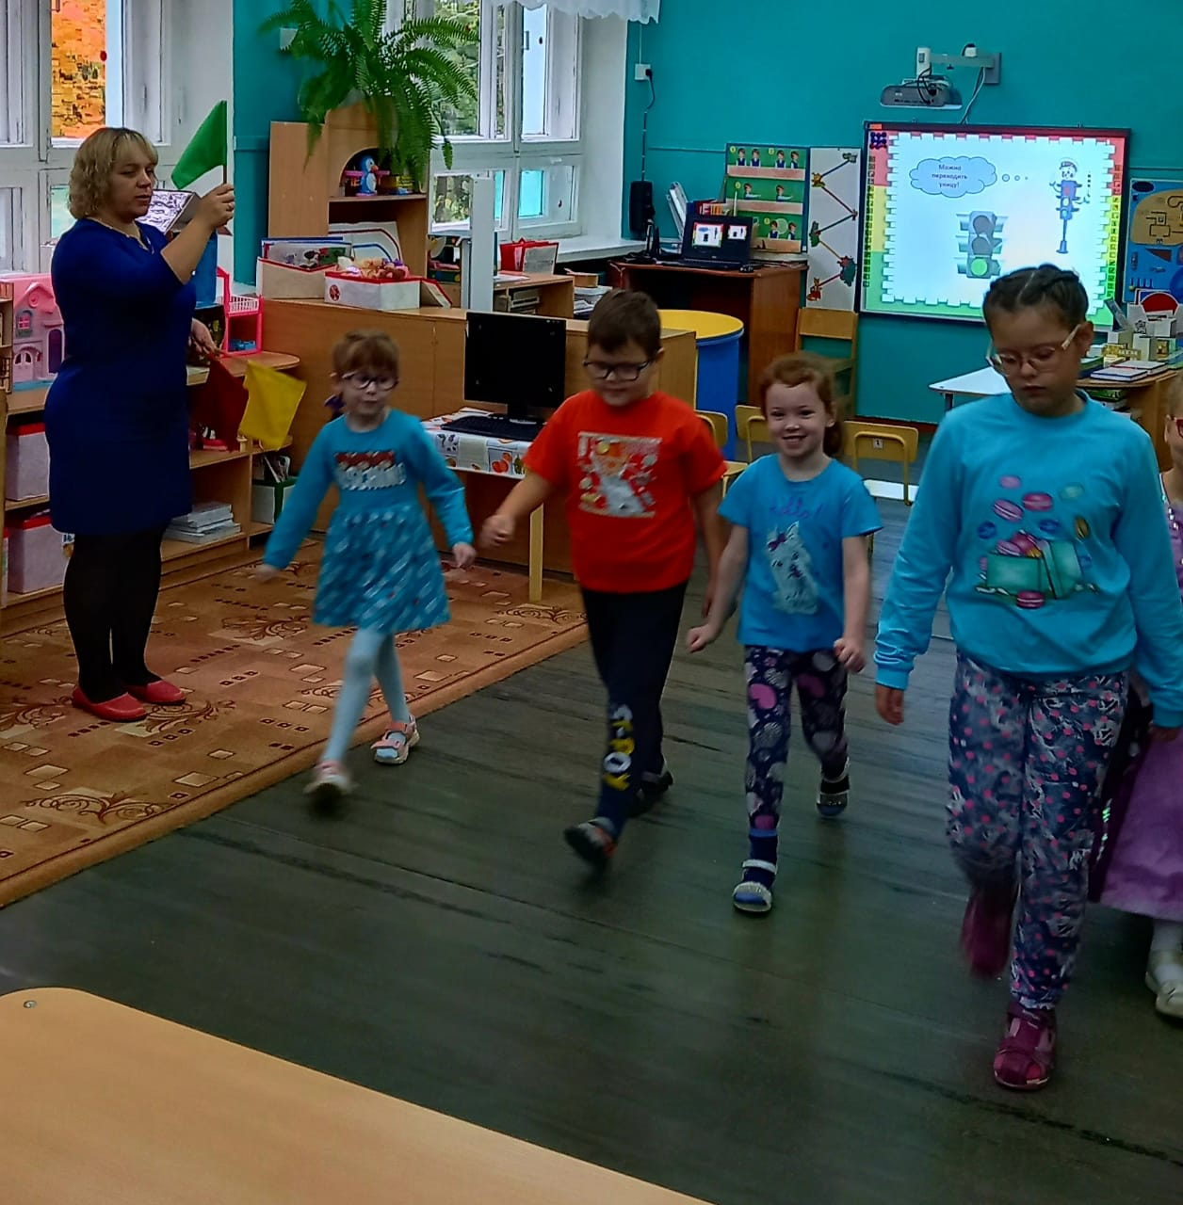
Итоговым мероприятием стала викторина
«Знаки дорожные помни всегда, чтобы с тобой не случилась беда»
В подвижной игре «Красный, желтый, зеленый» развивали зрительное внимание и быстроту реакции.

Slide 20
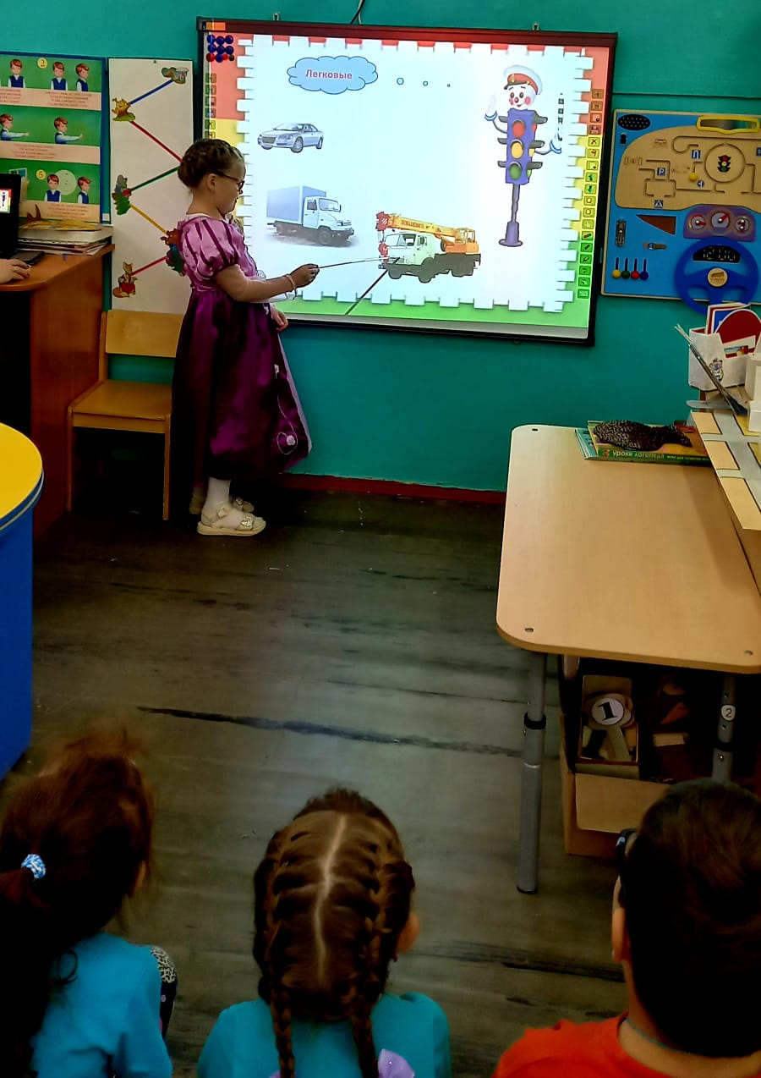
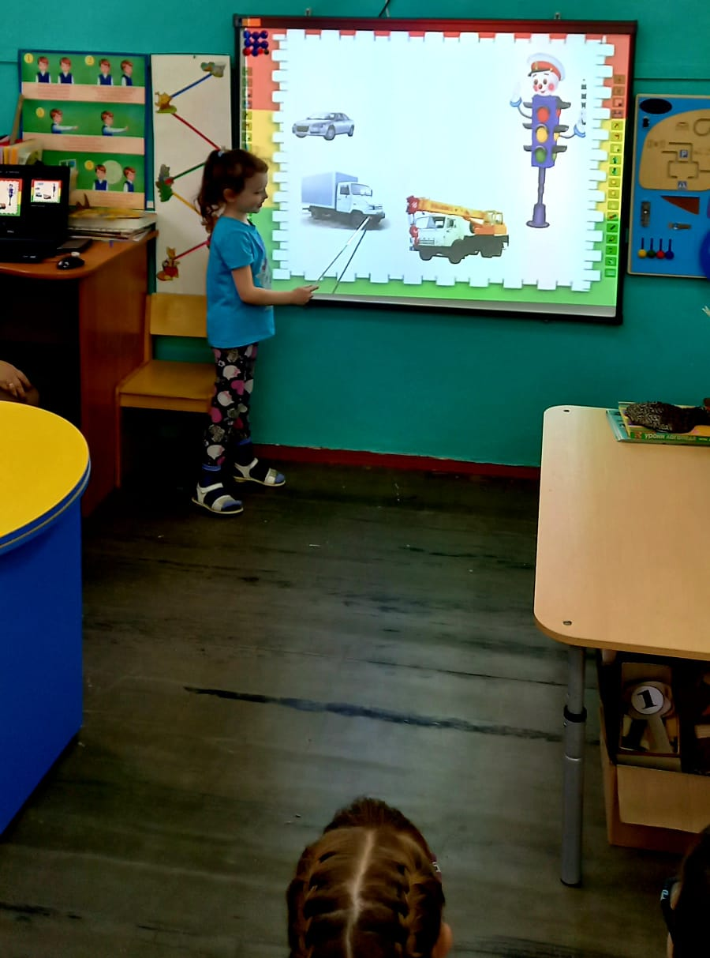
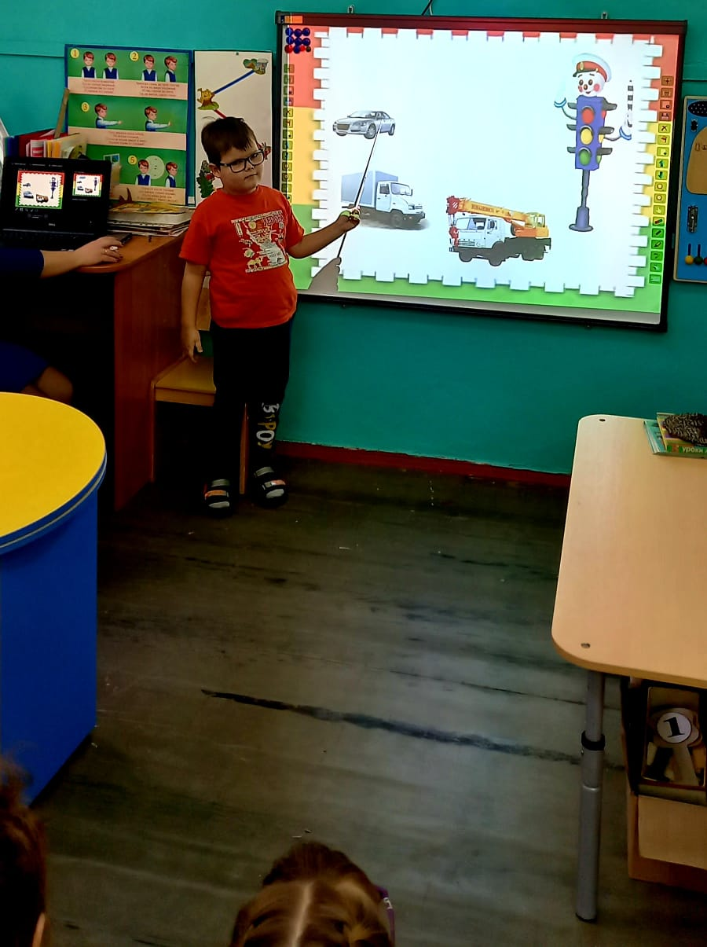
Итоговым мероприятием стала викторина
«Знаки дорожные помни всегда, чтобы с тобой не случилась беда»
Рассказали, что они знают об устройстве улицы и показали все виды транспорта

Slide 21
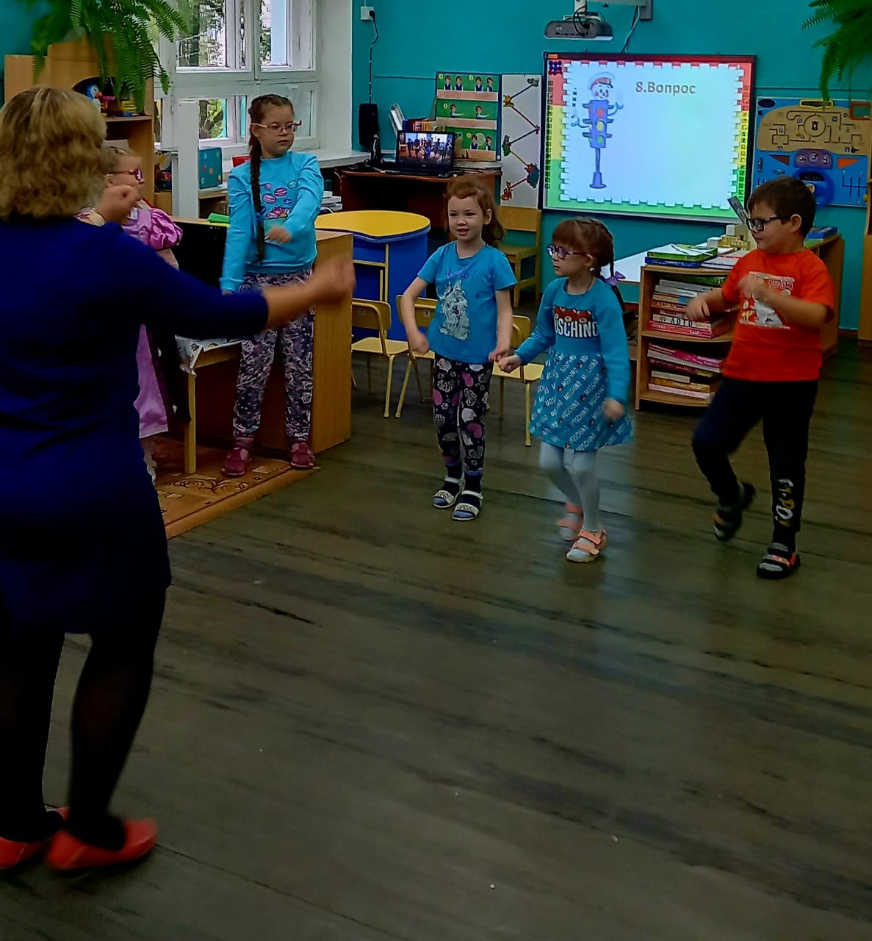
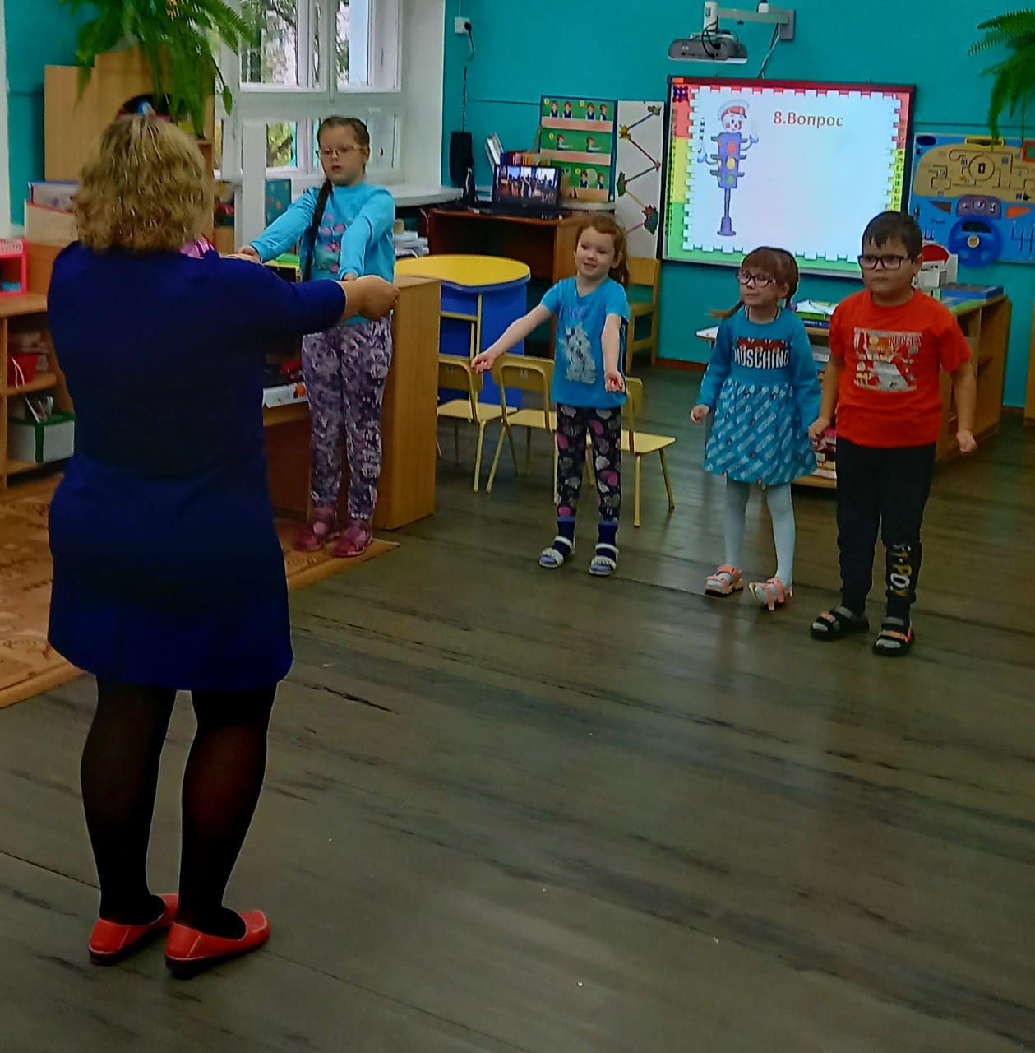
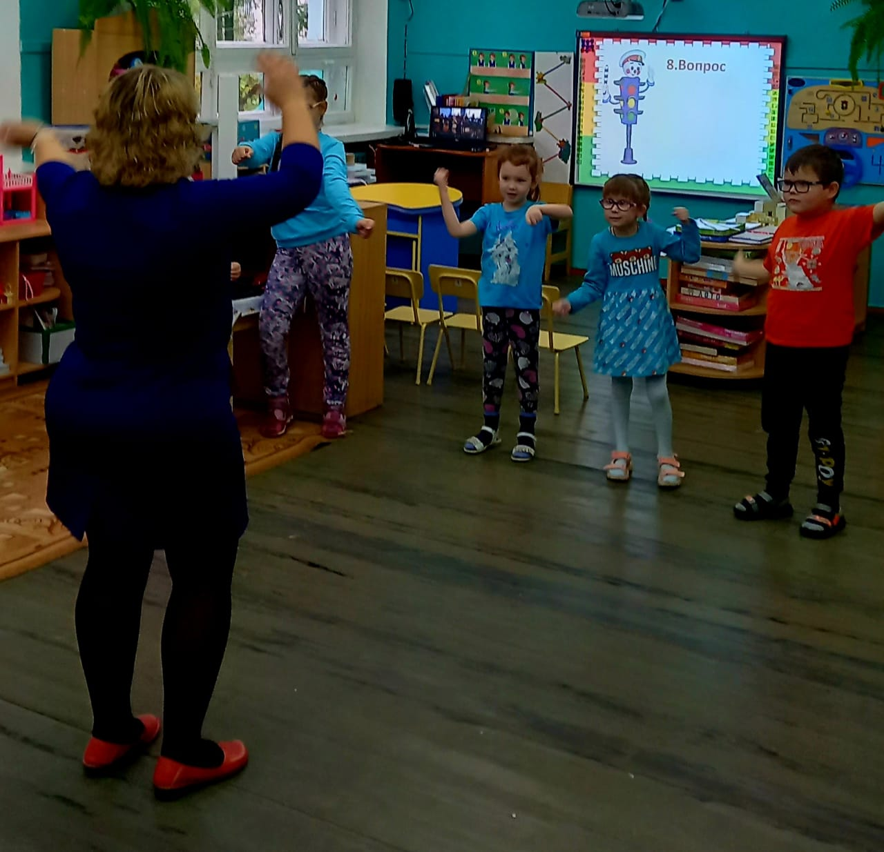
Итоговым мероприятием стала викторина
«Знаки дорожные помни всегда, чтобы с тобой не случилась беда»
Веселая физкультминутка «Колесики» сняла напряжение и подняла настроение.

Slide 22
Наши достижения по окончанию проекта:
отработан на практике алгоритм перехода дороги «остановись – посмотри – перейди»;
отработано умение выбора способа перехода проезжей части дороги;
накоплены знания о различии пешеходных переходов (наземный, надземный, подземный, регулируемый, нерегулируемый) и средствах регулирования дорожного движения (светофор, регулировщик), а также дорожных знаков;
закреплены и отработаны на практике правила культурного поведения на улице и в транспорте,
сформировано умение предвидеть возможную опасность, правильно реагировать на нее и выполнять действия в зависимости от ситуации.

Slide 23

СПАСИБО ЗА ВНИМАНИЕ!

